Slide 1
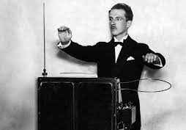
ELECTRONIQUE
PROJECT
Thérémine
Présentation fait par Damien Bignens

Slide 2
Le thérémine : un instrument du futur ?
Petit point culture
Le Thérémin est un instrument de musique électronique sans contact inventé par Léon Theremin en 1920. Il utilise des champs électromagnétiques pour produire des sons. Ce projet explore les principes de fonctionnement du Thérémin et ses applications musicales.
La naissance du Thérémin remonte à la période de l'entre-deux-guerres. Léon Theremin, ingénieur russe, a créé cet instrument révolutionnaire. Il a suscité un grand intérêt dans le monde de la musique électronique.
Le Thérémin fonctionne en détectant les variations de champs électromagnétiques autour de l'antenne. Le musicien contrôle la hauteur et le volume des notes en modifiant la distance par rapport à l'antenne. L'image montre un schéma illustrant le principe de fonctionnement du Thérémin.

Slide 3
Etat de début
01
Etat actuel du projet
02
TABLE OF CONTENTS
03
Explications
Eléments ajoutés
04
Conclusion
05
Afficher l'état initial.
Montre l’état actuel du projet
Je dons des explication
Les différant élément que j’ai ajoute
C’est la conclusion on je fini le power point

Slide 4
Etat de début
Au début de mon projet, l'état était véritablement chaotique. Rien n'était en place, et les bases mêmes manquaient de structure et de cohérence. Les idées étaient vagues et dispersées, rendant toute tentative de progression inefficace et frustrante...

Slide 5
Une description des pins utiliser
Un Rapport fais a la va vite
Etat du Début
Des explication de code douteux ou pas là
PAS DE CODE

Slide 6
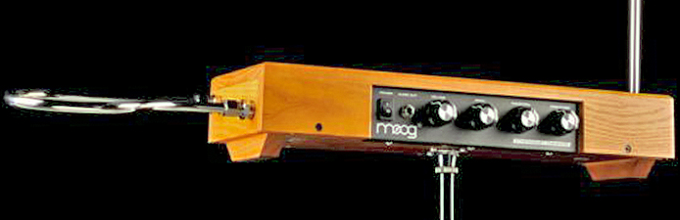
Etat actuel du projet
Des concepts de code
Une explication des registre
Pas de code
Les concept de code sont faire sur des structo
Puisque je code sur un PIC18, je dois comprendre les registres à sélectionner.
Malheureusement, je n'ai pas pu faire le code.

Slide 7
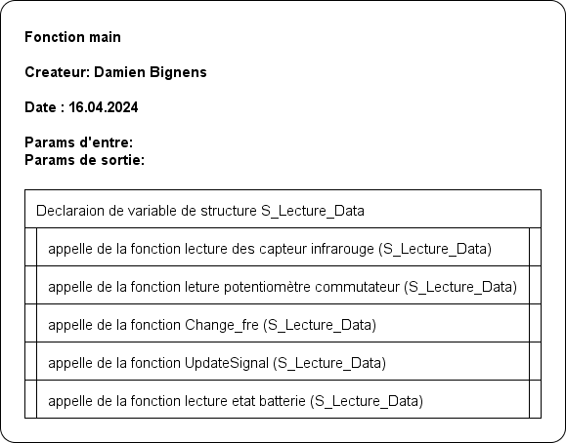
Fonction : main
Le main Appelle les fonction qui font marcher le code

Slide 8
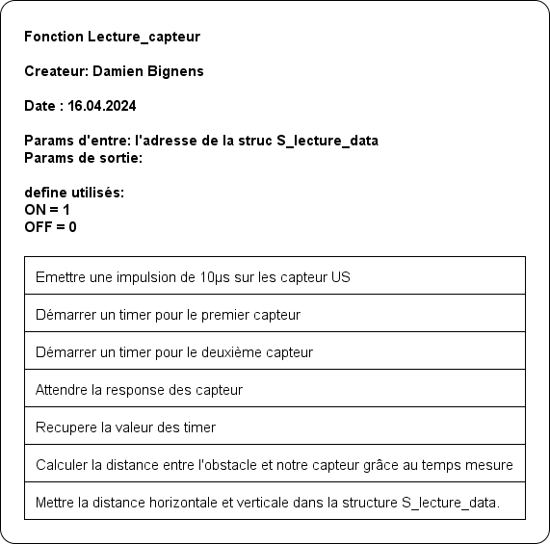
Fonction : Lecture capteur
La fonction permet de lire les capteurs à ultrasons.

Slide 9
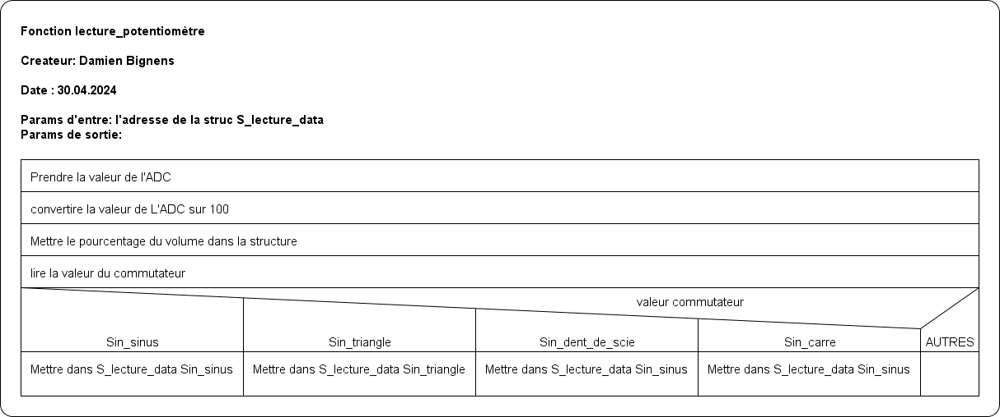
Fonction : Potentiomètre
Permet de connaître l'état du
potentiomètre et du commutateur.

Slide 10
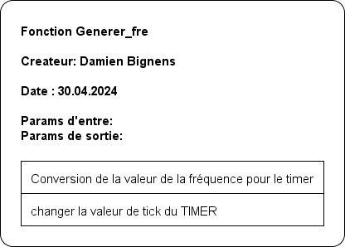
Fonction : Générer fre
Permet de changer la fréquence d'envoi du tableau.

Slide 11
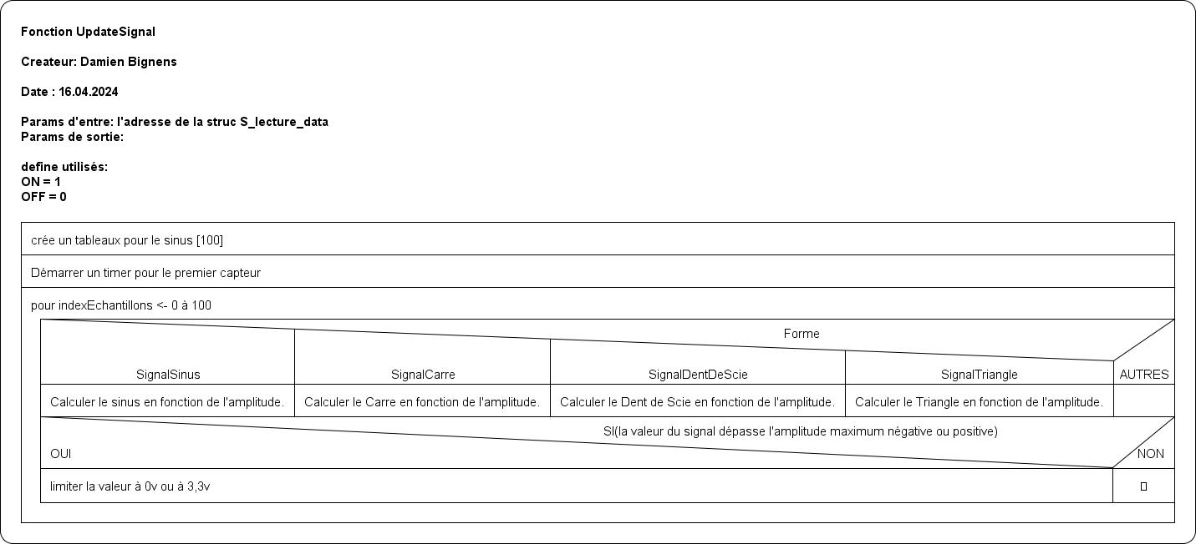
Fonction : UpdateSignal
Permet de calculer les tableau de valeur des signaux

Slide 12
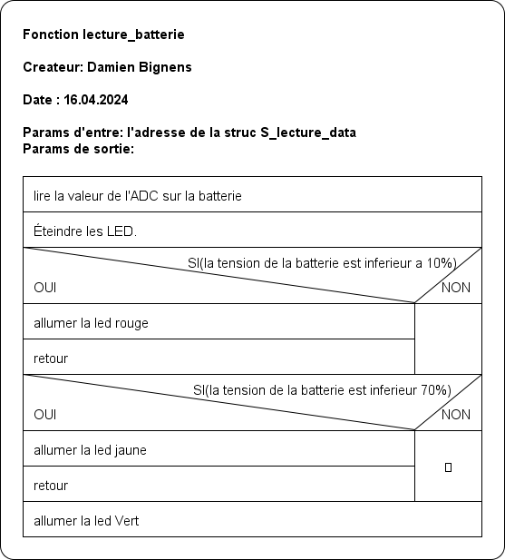
Fonction : lecture batterie
La fonction lit l'état de la batterie et allume des LED en fonction.

Slide 13

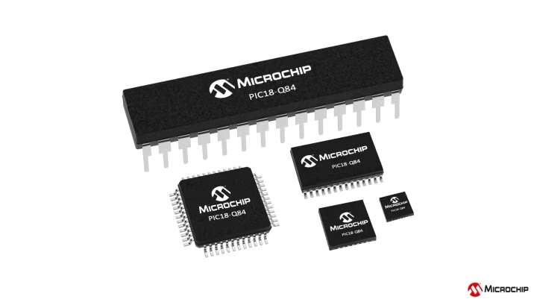
les Registre
“PIC 18 ca pique PIC 32 cest mieux ”
—Damien Bignens

Slide 14
Contrôle la source d'oscillateur et ca fréquence.
OSCCON
Registre PIC18
TIMER0
T0CON
Interruptions
INTCONbits.TMR0IE = 1;
Notes:
OSCCON = 0x70
T0CON = 0X87

Slide 15

Eléments ajoutés
Je n’ai rien pu ajouter, j’ai surtout consolidé le travail. Ainsi, la prochaine personne qui reprendra le projet n’aura besoin que du code.

Slide 16

Conclusion merci de m'avoir écouter

